Slide 1
https://www.facebook.com/lamloeicom

Slide 2
แล่มเลย ปฏิวัติอุตสาหกรรม 5.0 กลจักรประดิษฐ์
นิยามแล่มเลย การปฏิวัติอุตสาหกรรมครั้งที่ 5
1.0 กลจักรไอน้ำ
2.0 กลจักรไฟฟ้า
3.0 กลจักรกึ่งตัวนำ
*4.0 กลจักรเครือข่าย – โนดทุกโนดเชื่อมโยง และส่งข้อมูลถึงกัน
*5.0 กลจักรประดิษฐ์ - เลียนแบบและสร้างมนุษย์
เอกสารประกอบนี้อ้างอิงตามนิยามแล่มเลย

Slide 3
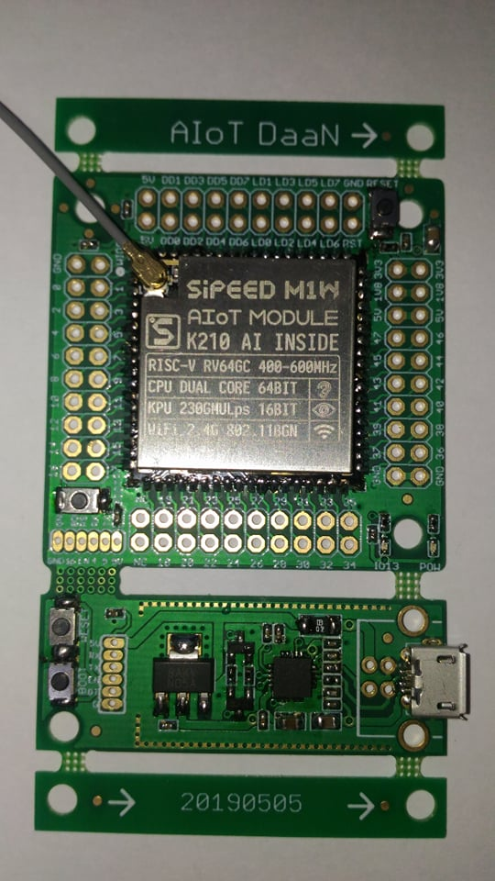
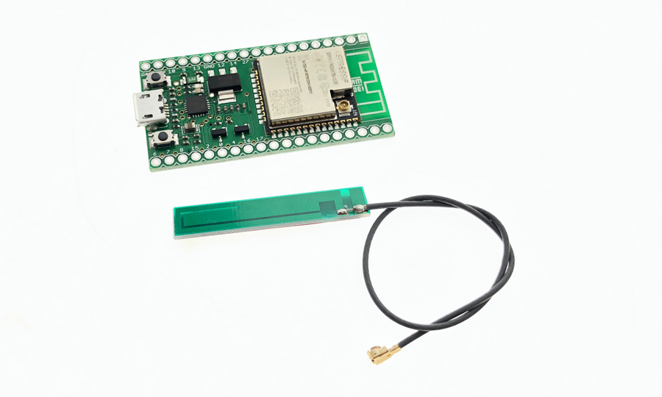
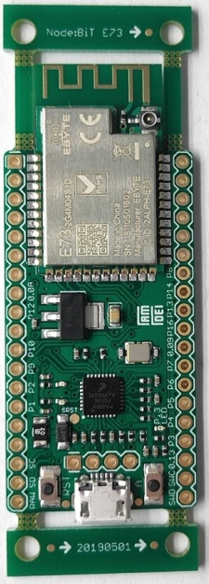
เครื่องมือหลัก
AIoT
IoT
NRF
กล้อง, จอ – จักษุประดิษฐ์ ไมโครโฟน,ลำโพง - โสตประดิษฐ์
WiFi & BLE
Low Energy

Slide 4
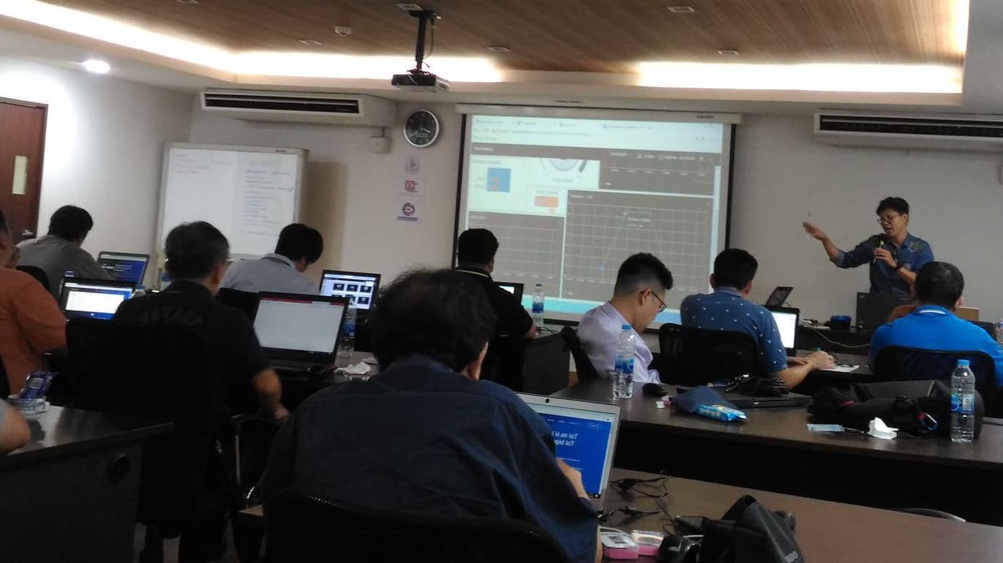
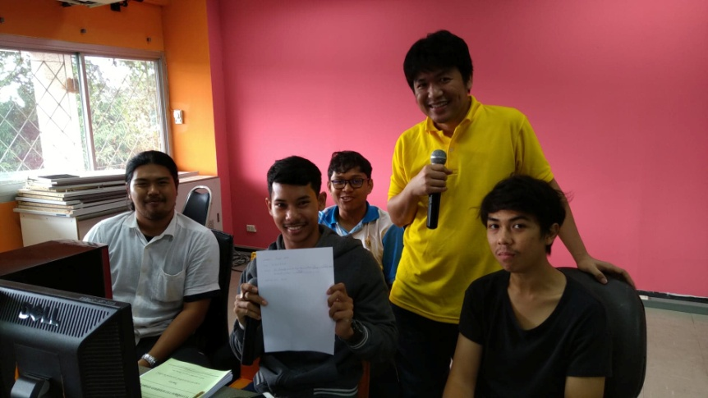
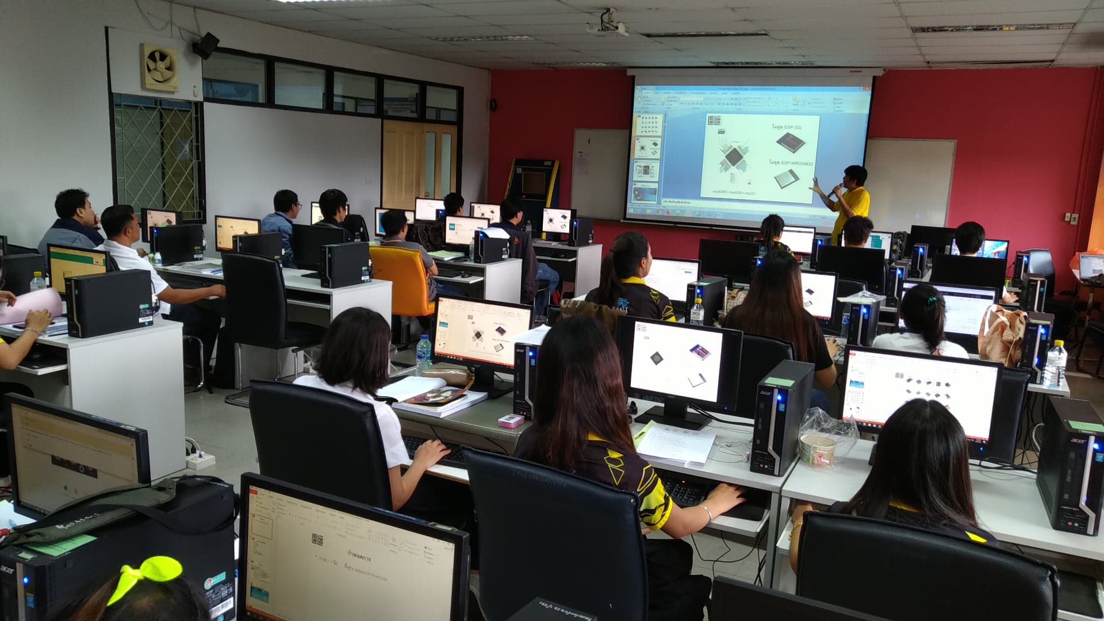
คอร์สอบรม IoT, ออกแบบบอร์ดคอนโทรลเลอร์, AIoT

Slide 5
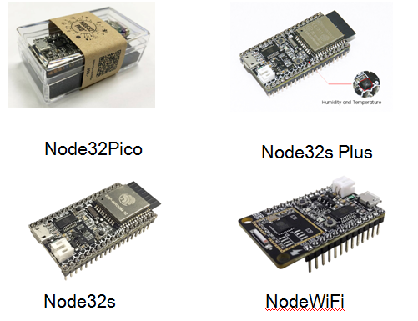
ชุดทดลองการเรียนรู้ บอร์ดคอนโทรลเลอร์ Learning Kit

Slide 6
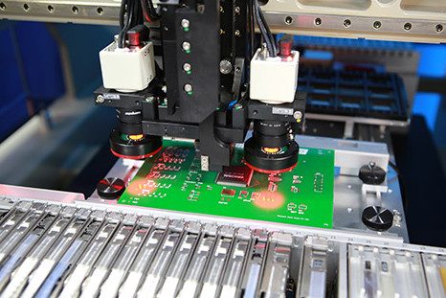
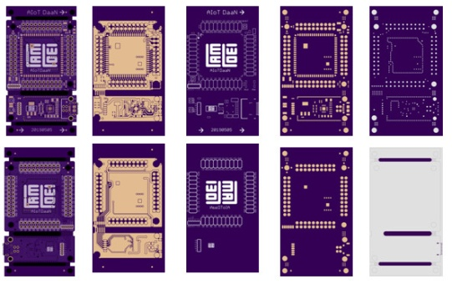
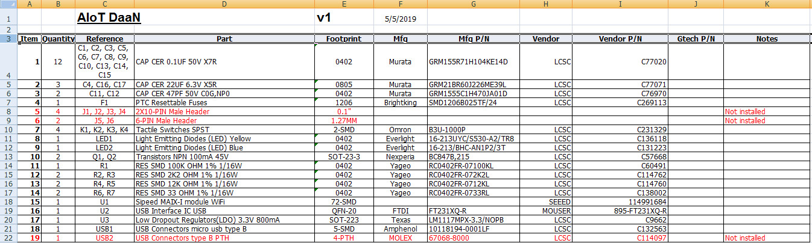
งานเอกสารประกอบบอร์ด
jlcpcb, seeed, pcbway, allpcb, oshpark, pcbs.io
Gerber
lcsc, mouser, digikey, rs, es
Bom
Centroid XY
Gravitech, KX, Seeed, PCBWay

Slide 7
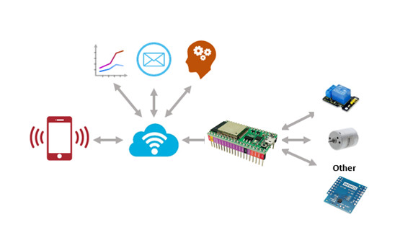
วางระบบงานเซนเซอร์ IoT

Slide 8
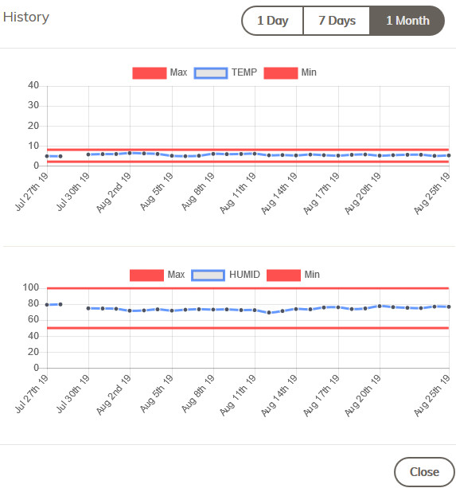
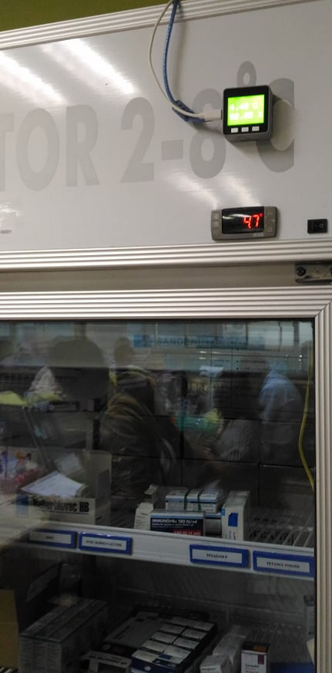
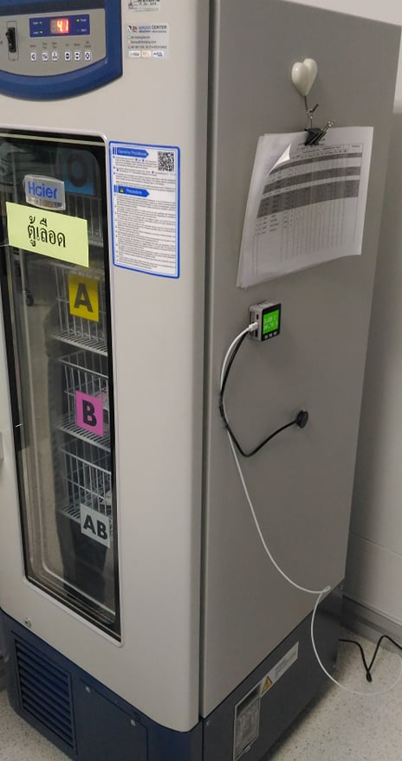
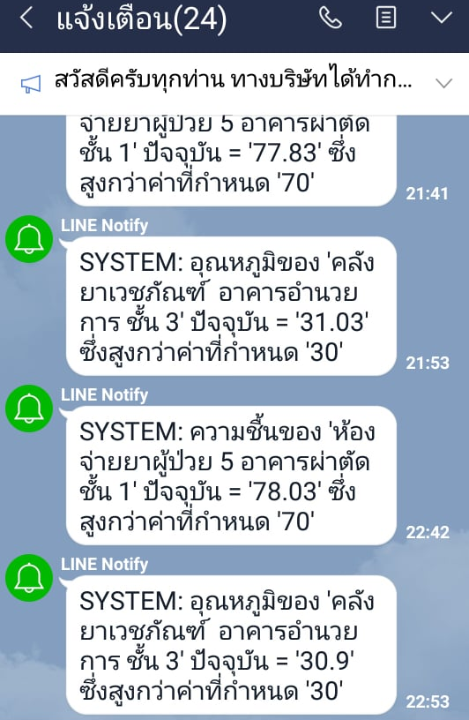
ระบบบันทึกแจ้งเตือนอุณหภูมิความชื้นตู้ยา

Slide 9
แล่มเลย 2020
กำหนดข้อตกลง นิยามแล่มเลย เกี่ยวกับ อุตสาหกรรม 5.0
ร่างข้อกำหนดใบอนุญาต มาตรฐาน อุตสาหกรรม 5.0
บันทึกข้อตกลงความเข้าใจ MOU เพื่อร่วมมือกับสถาบันอื่น
เปิดคอร์สอบรม AIoT, IoT, Design Board Hardware
ระบบบันทึกแจ้งเตือนอุณหภูมิความชื้นตู้ยา - ขยายผล
ระบบการคงคลังยาและเวชภัณฑ์ RFID
ระบบบันทึกแจ้งเตือนขนส่ง Logistic GPS ภายนอกอาคาร
ระบบเซนเซอร์ระยะไกล 3G4G5G, CAT-M1, NB-IoT, Lorawan, SigFox
ระบบเซนเซอร์ระยะใกล้ ไร้สาย WiFi, BLE, Lora มีสาย Ethernet, RS485, CAN
พัฒนาระบบไร้เงินสด CashLess

Slide 10
https://www.facebook.com/lamloeicom

